Slide 1

CAMERA
DI COMMERCIO
INDUSTRIA
ARTIGIANATO
TURISMO
E AGRICOLTURA
DI TRENTO
Pronti all’impresa
^{www.tn.camcom.it}

Slide 2
VERIFICA DINAMICA DEI REQUISITI PER L’ESERCIZIO DELL’ATTIVITA’ DI SPEDIZIONIERE

Slide 3

Perché:
VERIFICA DINAMICA
L’Ufficio Registro delle Imprese è tenuto a verificare almeno una volta ogni quattro anni dalla presentazione della Scia, la permanenza dei requisiti previsti dalla legge 14 novembre 1941 n. 1442 per l’esercizio dell’attività di spedizioniere (DM 26/10/2011 art. 6).

Slide 4
A chi è rivolta:
VERIFICA DINAMICA
ditte individuali;
società;
responsabili tecnici che svolgono l’attività di spedizioniere.
Alle imprese e ai soggetti interessati verrà inviata apposita comunicazione di avvio del procedimento di verifica tramite PEC o, per coloro che sono sprovvisti di PEC, tramite lettera raccomandata.

Slide 5
Come operare:
VERIFICA DINAMICA
Invio, entro 60 giorni, di una pratica telematica di Comunicazione Unica con allegati (codificati C 47):
modello «Verifica dinamica requisiti spedizionieri»;
modello « Verifica dinamica requisiti spedizionieri– Onorabilità»;
modello «Verifica dinamica requisiti spedizionieri- Antimafia» e/o modello «Verifica dinamica requisiti spedizionieri- Antimafia Persona Giuridica» ;
in presenza di firma autografa: copia del documento di identità in corso di validità di chi sottoscrive quanto sopra.

Slide 6
Requisiti di idoneità:
VERIFICA DINAMICA
personali
morali
economico-
finanziari
rimangono quelli previsti per l’inizio attività di spedizioniere e sono disponibili sul sito della Camera di Commercio I.A.T.A. di Trento al seguente indirizzo:
https://www.tn.camcom.it/sites/default/files/uploads/documents/Requisiti%20spedizioniere.pdf

Slide 7
NOTA BENE:
VERIFICA DINAMICA
la mancata presentazione nei termini della documentazione richiesta comporterà l’inibizione alla prosecuzione dell’attività e la cancellazione dell’attività al Registro delle Imprese/REA;
in carenza dei requisiti di legge verrà avviato il procedimento disciplinare (Legge 1442/1941 e D.M. 26 ottobre 2011);
qualora dai controlli emerga la non veridicità del contenuto delle dichiarazioni, la Camera di Commercio dovrà inviare una segnalazione alla Procura della Repubblica per dichiarazione mendace, al fine dell’applicazione degli eventuali provvedimenti di competenza (ai sensi dell’art. 76 del D.P.R. 445/2000).

Slide 8
VERIFICA DINAMICA
SPEDIZIONIERI
Imprese individuali e Società
(art. 6 D.M. 26/10/2011)

Slide 9
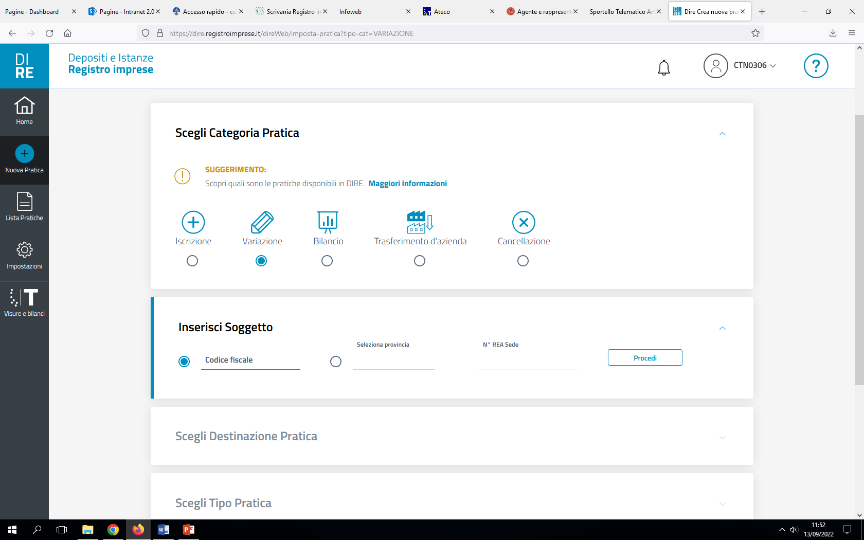
PROCEDURA PER IMPRESE INDIVIDUALI E SOCIETA’

Slide 10
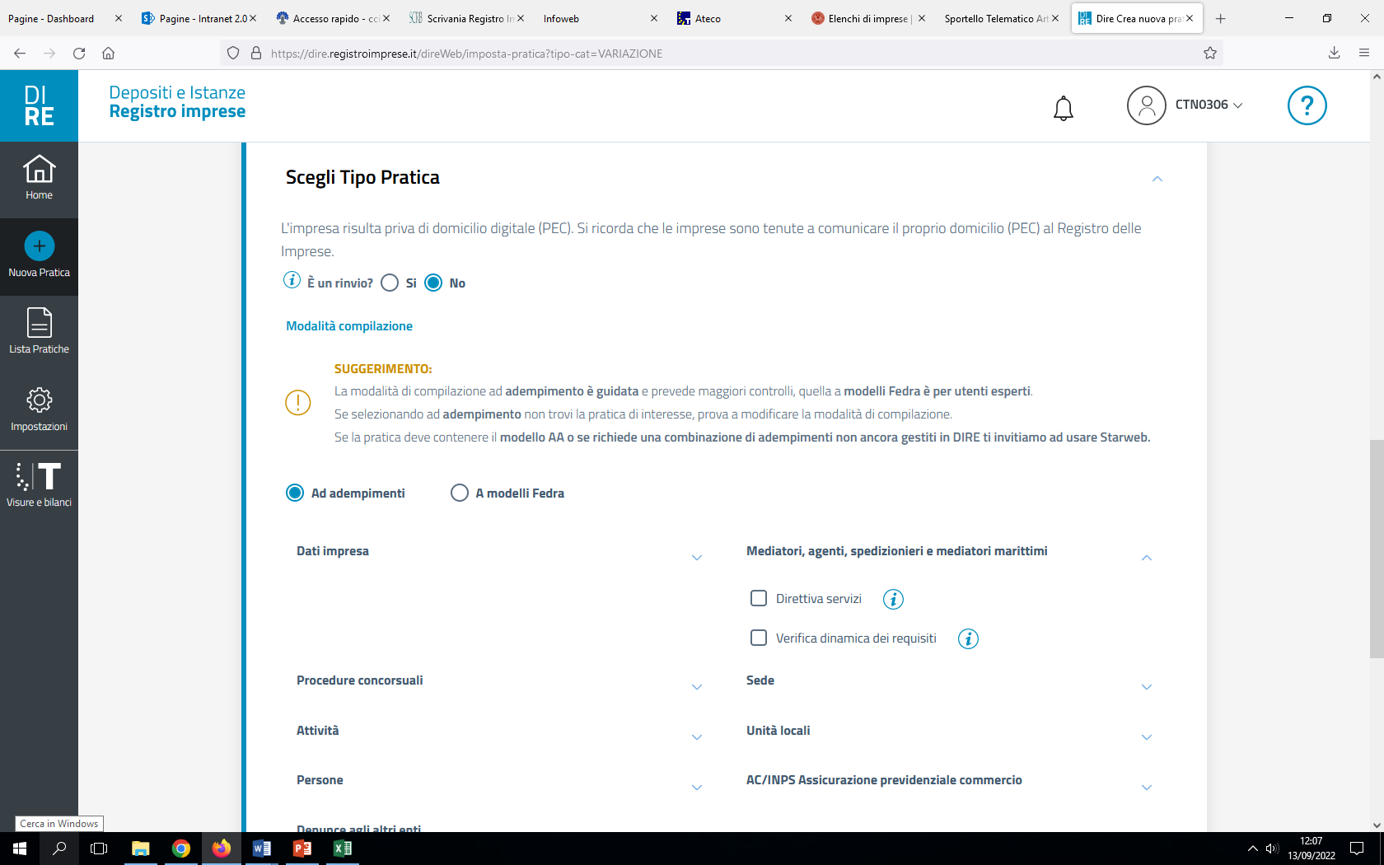
PROCEDURA PER IMPRESE INDIVIDUALI E SOCIETA’

Slide 11
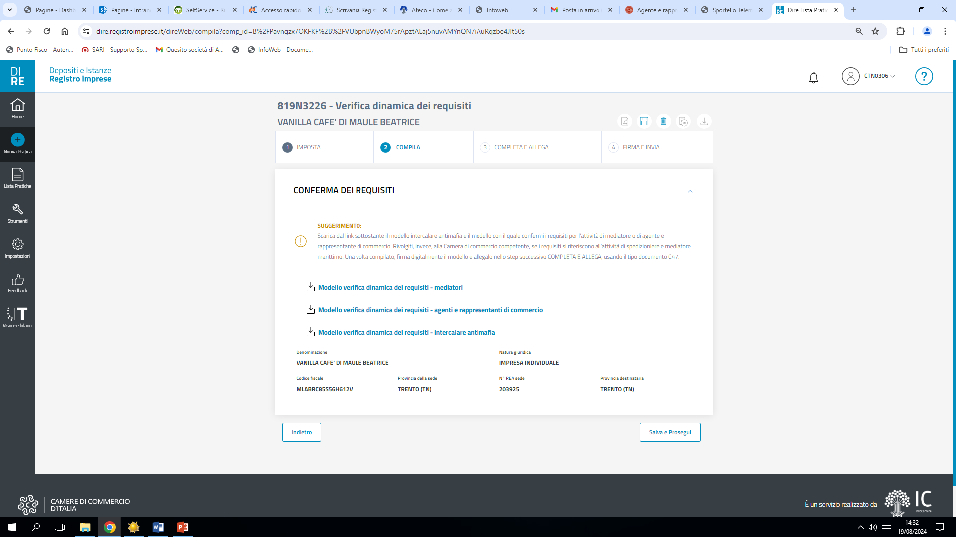
PROCEDURA PER IMPRESE INDIVIDUALI E SOCIETA’
«Modello verifica dinamica requisiti agenti e rappresentanti di commercio» e
«Modelloverifica dinamica requisiti – Intercalare antimafia» vanno scaricati dal sito della CCIAA di Trento, compilati, firmati e allegati alla pratica.
«Mdello verifica dinamica requisiti» e «Modello verifica dinamica requisiti – Intercalare antimafia» vanno scaricati dal sito della CCIAA di Trento, compilati, firmati e allegati alla pratica.
«Modello verifica dinamica requisiti spedizionieri»;
«Modello verifica dinamica requisiti spedizionieri - Onorabilità»;
«Modello verifica dinamica requisiti spedizionieri – Antimafia» e/o «Modello verifica dinamica requisiti spedizionieri – Antimafia Persona Giuridica» vanno scaricati dal sito della CCIATA di Trento, compilati, firmati e allegati alla pratica.

Slide 12
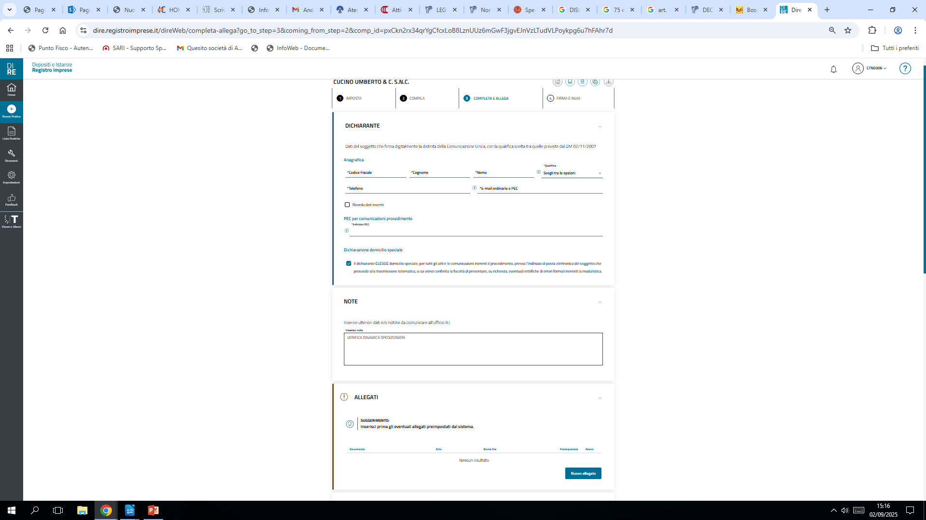

Slide 13
PROCEDURA PER IMPRESE INDIVIDUALI E SOCIETA’
AVVERTENZE:
Imposta di bollo= Esente
Diritti di segreteria= 18,00 euro
Codice= C 47
Allegati= in formato PDF/A
DITTE INDIVIDUALI:
Il modello «Verifica dinamica requisiti spedizionieri» deve essere compilato e sottoscritto con firma digitale o con firma autografa dal titolare dell’impresa.
Il modello «Verifica dinamica dei requisiti spedizionieri - Onorabilità» deve essere compilato e sottoscritto con firma digitale o con firma autografa da tutti i responsabili tecnici che svolgono l’attività di spedizioniere per conto dell’impresa.
SOCIETA’:
Il modello «Verifica dinamica requisiti spedizionieri» deve essere compilato e sottoscritto con firma digitale o autografa da ogni legale rappresentante della società.
Il modello «Verifica dinamica requisiti spedizionieri - Onorabilità» deve essere compilato e sottoscritto con firma digitale o con firma autografa da tutti i legali rappresentanti diversi dal firmatario del modello «Verifica dinamica requisiti spedizionieri» e da eventuali responsabili tecnici che svolgono l’attività di spedizioniere per conto dell’impresa.
I soggetti all’interno dell’impresa, diversi da quelli di cui sopra, non esercenti attività di spedizioniere ma tenuti a dichiarare il possesso dei requisiti morali ai sensi della normativa antimafia (vedi elenco: https://www.tn.camcom.it/sites/default/files/uploads/documents/17SoggettiTenutiASottoscrivereLaDichiarazioneSostitutivaAntimafia_2.pdf) dovranno compilare il modello «Verifica dinamica requisiti spedizionieri - Antimafia» e/o «Verifica dinamica requisiti spedizionieri – Antimafia Persona Giuridica» da firmare digitalmente o con firma autografa.

Slide 14
^{GRAZIE}

